Slide 1
Pirmosios lietuvių kalbos gramatikos ir žodynai
Laurynas Šablinskas, Dainius Tverjanavičius, Algirdas Vaičaitis, II klasė
Mokytoja Zigrita Petraitienė 2016 m.

Slide 2
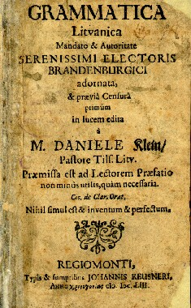
„Gramatica Litvanica”(1653)
Danielius Kleinas
Išleista lotynų kalba
Bandymas sunorminti lietuvių kalbą
Remtasi vakarų aukštaičių tarme

Slide 3
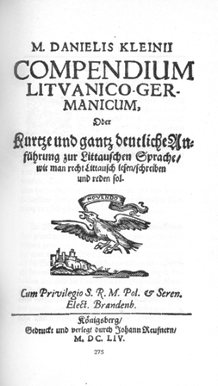
„Compendium Litvanico-Germanicum”
Danieluis Kleinas
„Gramatica Litvanica” santrauka vokiečių kalba
Sudarytas bendrinės kalbos modelis, nustatyti rašybos pagrindai

Slide 4
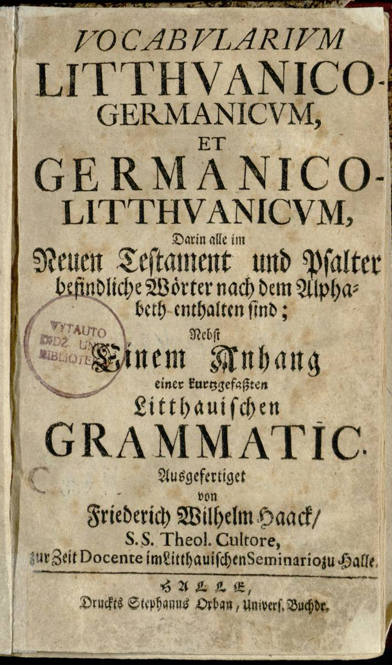
„Vo­cabvlarivm litthvanico-germanicvm, et germanico-litthvanicvm“ (1730)
Frydrichas Vilhelmas Hakas
1-asis Mažojoje Lietuvoje spausdintas žodynas
Apima apie 400 lietuviškų žodžių

Slide 5
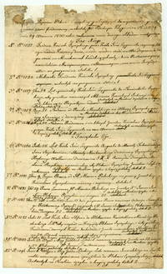
„Lexicon germanico-lithvanicm”
Jokūbas Brodovskis
Išlikusi tik vokiečių -lietuvių dalis
Rankraštis
Vietovardžiai, asmenvardžiai, tautosaka, mįslės, priežodžiai

Slide 6
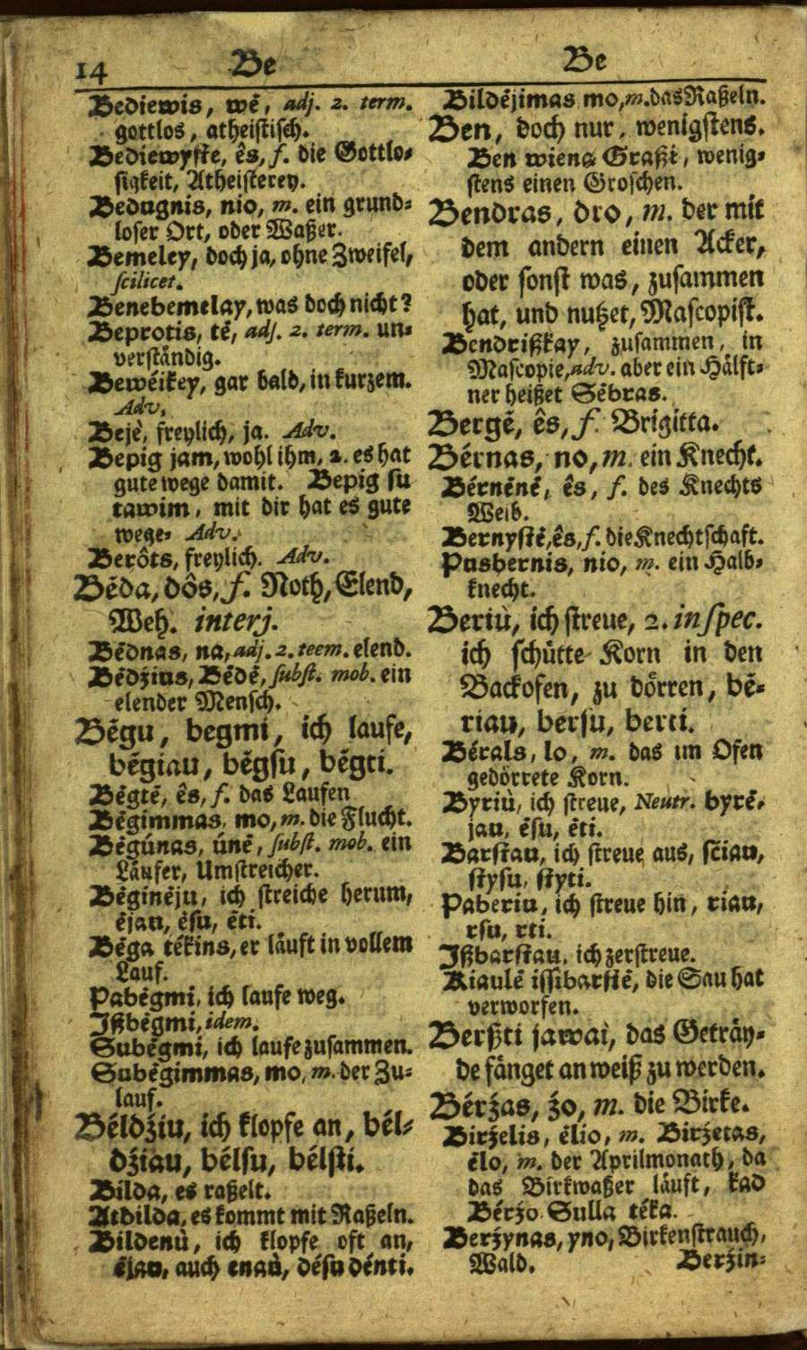
„Littauisch-deutshches und deutsch-littauisches Lexicon“(1747)
Pilypas Ruigys
Žodžiai pateikiami lizdais
Dvi dalys
Vokiečių – lietuvių platesnis (20000 žodžių)
Lietuvių - vokiečių siauresnis (5700 žodžių)
Planetų, žvaigždynų, dangaus reiškinių pavadinimai

Slide 7
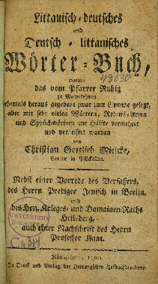
„ Littauisch-deutshches und deutsch-littauisches Worter-Buch”(1800)
Kristijonas Gotlybas Milkus
Viena iš patarmių parašyta Imanuelio Kanto
Priežodžiai, patarlės
K.Donelaičio tekstų ištraukos

Slide 8
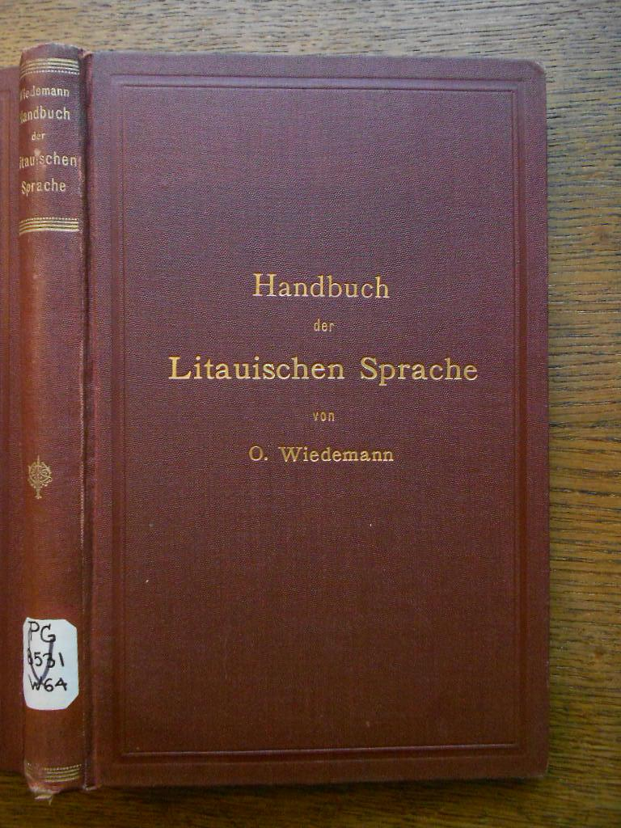
„Woterbuch der littauischen Sprache”(1851)
Georgas Heinrichas Ferdinandas Neselmanas
Apie 35 000 žodžių
Didžiausias leksikografijos veikalas

Slide 9
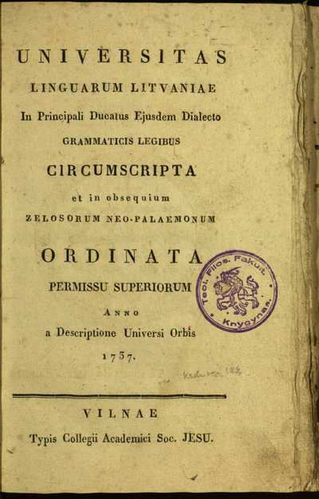
„Universitas lingvarum Litvaniae”(1737)
Autorius nežinomas
Įtvirtintos vidurinės rašomosios kalbos normos
Pirmą kartą aprašytos priegaidės

Slide 10
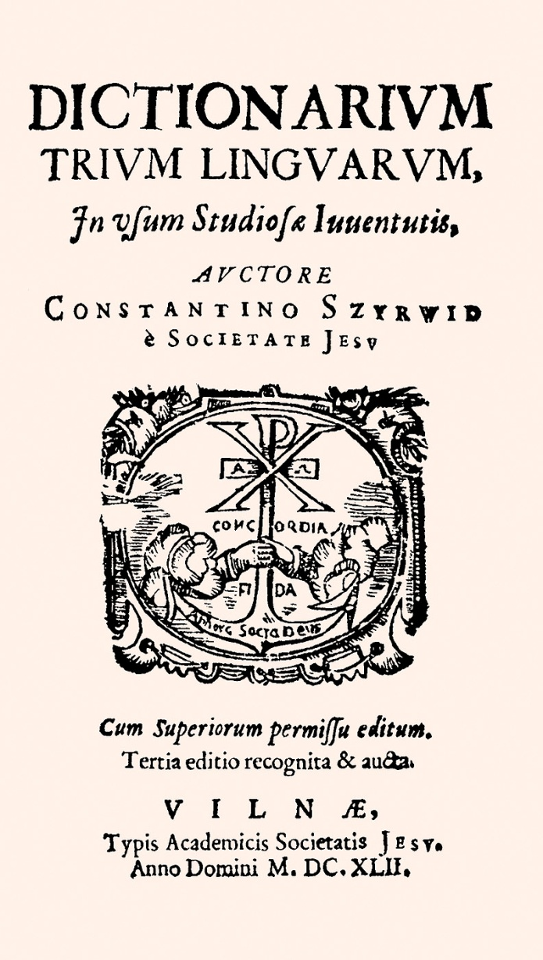
Konstantinas Sirvydas(1631m.)
Pirmasis lietuvių žodyno autorius
Išleido du žodynus
Pirmasis neturi pavadinimo (neišlikęs)
Antrasis „Dictionarium trium lingvarium”(taip pat neišliko)
Parašyti trimis kalbomis

Slide 11
Daugiau žodynų XVIIa. Lenkijos ir Lietuvos valstybėje neišleista ☹

Slide 12
Ačiū už dėmesį ☺

